Slide 1

Mysql&Redis
隔壁仓库新零售模式解读
上加下信息技术成都有限公司
B端平台公司
2018.03
Notes:
各位水井坊的领导及专家，大家上午好

Slide 2
01
Mysql
目录
02
Redis
03
ElasticSearch
Notes:
本次汇报主要分三点：公司简介、建设思路、建设内容；建设内容由APP/小程序开发、微服务模块规划开发、小程序/公众号运营三部分组成：
讲述的顺序安排如下：
公司简介、建设思路、建设内容第一部分（英雄汇5.0APP/小程序开发）由周冉杨讲述；
微服务模块规划开发版块，业务部分由业务领域专家杨辉军介绍；微服务技术及研发体系部分由公司CTO宫树涛宫总介绍；
小程序/公众号的运营版块，由运营负责人蔡昌伟进行讲述
我是1919的项目经理周冉杨，下面先由我来给各位介绍，

Slide 3








数据存储在什么地方
RDMS
NOSQL

Slide 4


数据存储在什么地方

Slide 5
数据库系统基础概念
自己看书

Slide 6
Mysql 命令
5.7
文件 :
bin/ 可执行文件
conf/ 配置文件 /etc/my.cnf
data/ 数据文件
mysql –h127.0.0.1 -uxxxx -pxxxx DB --default-character-set=utf8
-e, --execute=name
https://www.cnblogs.com/clover-siyecao/p/5592006.html
https://yq.aliyun.com/ziliao/69651
mysqldump –h127.0.0.1 -uxxxx -pxxxx -P3306 DB [table1,table2] --set-gtid-purged=OFF > file.sql
--all-databases , -A
--no-create-db, -n
--no-data, -d
https://www.cnblogs.com/qq78292959/p/3637135.html

Slide 7
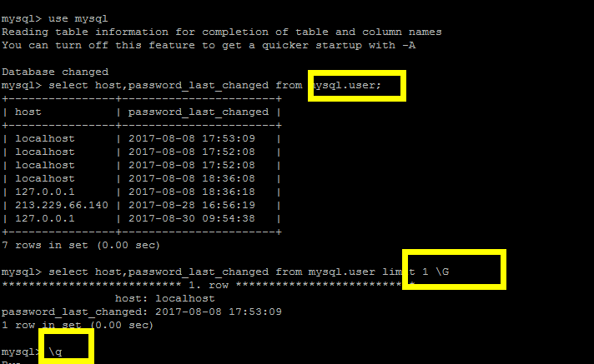
执行SQL
;
\G
\q 退出
\c 废弃当前SQL

Slide 8
MySQL 配置参数
附件不是一个完全正确的配置
不要相信任何网上一个配置文件—不能拿下来直接用
调整参数注意相关性
自己读最新的mysql手册
目前的要求是: 大致知道哪些配置可以在数据库层面配置
知道怎么看慢查询
高阶: Mysql 集群方式

Slide 9
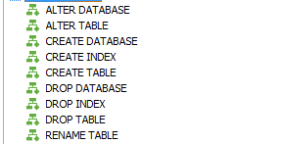
DDL
数据库模式定义语言DDL(Data Definition Language)

Slide 10
Mysql 数据类型
类型 | 大小 | 范围（有符号） | 范围（无符号） | 用途
TINYINT | 1 字节 | (-128，127) | (0，255) | 小整数值
SMALLINT | 2 字节 | (-32 768，32 767) | (0，65 535) | 大整数值
MEDIUMINT | 3 字节 | (-8 388 608，8 388 607) | (0，16 777 215) | 大整数值
INT或INTEGER | 4 字节 | (-2 147 483 648，2 147 483 647) | (0，4 294 967 295) | 大整数值
BIGINT | 8 字节 | (-9 233 372 036 854 775 808，9 223 372 036 854 775 807) | (0，18 446 744 073 709 551 615) | 极大整数值
FLOAT | 4 字节 | (-3.402 823 466 E+38，-1.175 494 351 E-38)，0，(1.175 494 351 E-38，3.402 823 466 351 E+38) | 0，(1.175 494 351 E-38，3.402 823 466 E+38) | 单精度浮点数值
DOUBLE | 8 字节 | (-1.797 693 134 862 315 7 E+308，-2.225 073 858 507 201 4 E-308)，0，(2.225 073 858 507 201 4 E-308，1.797 693 134 862 315 7 E+308) | 0，(2.225 073 858 507 201 4 E-308，1.797 693 134 862 315 7 E+308) | 双精度浮点数值
DECIMAL | 对DECIMAL(M,D) ，如果M>D，为M+2否则为D+2 | 依赖于M和D的值 | 依赖于M和D的值 | 小数
http://www.runoob.com/mysql/mysql-data-types.html
https://dev.mysql.com/doc/refman/5.7/en/numeric-types.html

Slide 11
Mysql 数据类型
类型 | 大小(字节) | 范围 | 格式 | 用途
DATE | 3 | 1000-01-01/9999-12-31 | YYYY-MM-DD | 日期值
TIME | 3 | '-838:59:59'/'838:59:59' | HH:MM:SS | 时间值或持续时间
YEAR | 1 | 1901/2155 | YYYY | 年份值
DATETIME | 8 | 1000-01-01 00:00:00/9999-12-31 23:59:59 | YYYY-MM-DD HH:MM:SS | 混合日期和时间值
TIMESTAMP(fps) | 4 | 1970-01-01 00:00:01.000000 2038-01-19 03:14:07.999999 | YYYYMMDD HHMMSS | 混合日期和时间值，时间戳
https://dev.mysql.com/doc/refman/5.7/en/date-and-time-types.html

Slide 12
Mysql 数据类型
UTF8-MB4
类型 | 大小 | 用途
CHAR | 0-255字节 | 定长字符串
VARCHAR | 0-65535 字节 | 变长字符串
TINYBLOB | 0-255字节 | 不超过 255 个字符的二进制字符串
TINYTEXT | 0-255字节 | 短文本字符串
BLOB | 0-65 535字节 | 二进制形式的长文本数据
TEXT | 0-65 535字节 | 长文本数据
MEDIUMBLOB | 0-16 777 215字节 | 二进制形式的中等长度文本数据
MEDIUMTEXT | 0-16 777 215字节 | 中等长度文本数据
LONGBLOB | 0-4 294 967 295字节 | 二进制形式的极大文本数据
LONGTEXT | 0-4 294 967 295字节 | 极大文本数据
https://dev.mysql.com/doc/refman/5.7/en/string-types.html

Slide 13
限制
1 : 一个表最多 1017 列
2:一个表主键之外最多有64个索引
2: 内部表示形式的最大行大小限制为65,535字节。 BLOB并且 TEXT列只向行大小限制贡献9到12个字节，因为它们的内容与行的其余部分分开存储。
3: innodb表，单列索引，超过 767 bytes的，给出warning，最终索引创建成功，取前缀索引（取前 255 字符）
4:innodb表，组合索引，各列长度不超过 767 bytes ，如果有超过 767 bytes 的，则给出报警，索引最后创建成功，但是对于超过 767 字节的列取前缀索引，与索引列顺序无关，总和不得超过 3072 ，否则失败，无法创建。

Slide 14
其他类型
空间类型
扩展知识 : GEO HASH
https://www.cnblogs.com/tgzhu/p/6204173.html
mysql 虽然支持此种类型,但是 此类型是CPU密集的,容易造成CPU负载过高,建议在高并发场景使用ES同等功能来满足
JSON类型
不能直接创建索引，但是可以使用函数索引，把要搜索的列构建索引。
函数列
https://www.cnblogs.com/lixigang/articles/5082589.html
https://segmentfault.com/a/1190000011580030

Slide 15
如何选择主键
1: 自动增长
不支持水平拆分
2: UUID
非时间序
3: Snowflake
支持水平拆分,时间序,使用成本高
1: 注意分段(将机房段分给线程/实例段)
2: javascript 丢失精度问题(给前端返回字符串,从前端接字符串)
业务主键,逻辑主键 分开

Slide 16
建立合适索引
1 : 主键
2 : where 子句中出现
3 : 列的取值 相对分散(反例 : 99% 是一个值)
4 : 使用Explain 验证
5 : 复合索引注意顺序
6 : 字符串列可以建立前多少位的索引
eq_range_index_dive_limit 这个参数影响in是否使用索引， 5.6 默认值是10 5.7 默认值是 200

Slide 17
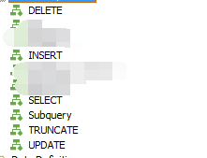
DML
DML - 数据操纵语言（Data Manipulation Language, DML）是SQL语言中，负责对数据库对象运行数据访问工作的指令集，以INSERT、UPDATE、DELETE三种指令为核心，分别代表插入、更新与删除，是开发以数据为中心的应用程序必定会使用到的指令，因此有很多开发人员都把加上SQL的SELECT语句的四大指令以“CRUD”来称呼。
必须掌握
http://www.w3school.com.cn/quiz/quiz.asp?quiz=sql

Slide 18
Explain
https://dev.mysql.com/doc/refman/5.7/en/explain-output.html
https://blog.csdn.net/u010061060/article/details/52473244
https://blog.csdn.net/zhuxineli/article/details/14455029
https://blog.csdn.net/mchdba/article/details/9190771

Slide 19
01
Mysql
目录
02
Redis
03
ElasticSearch
Notes:
本次汇报主要分三点：公司简介、建设思路、建设内容；建设内容由APP/小程序开发、微服务模块规划开发、小程序/公众号运营三部分组成：
讲述的顺序安排如下：
公司简介、建设思路、建设内容第一部分（英雄汇5.0APP/小程序开发）由周冉杨讲述；
微服务模块规划开发版块，业务部分由业务领域专家杨辉军介绍；微服务技术及研发体系部分由公司CTO宫树涛宫总介绍；
小程序/公众号的运营版块，由运营负责人蔡昌伟进行讲述
我是1919的项目经理周冉杨，下面先由我来给各位介绍，

Slide 20
Redis
Remote DIctionary Server(Redis) 是一个由Salvatore Sanfilippo写的key-value存储系统。
Redis是一个开源的使用ANSI C语言编写、遵守BSD协议、支持网络、
可基于内存亦可持久化的日志型、Key-Value数据库，并提供多种语言的API。
它通常被称为数据结构服务器，因为值（value）
可以是 字符串(String), 哈希(Map), 列表(list), 集合(sets) 和 有序集合(sorted sets)等类型。
注意: aof 落盘, 配置密码访问
http://redisdoc.com/

Slide 21
Redis 程序
redis-server.exe
redis-cli.exe
redis-benchmark.exe
redis-server.exe ./redis.conf
redis-cli -p 9527 -a gst

Slide 22
Redis 配置
daemonize yes
requirepass xxxxxx
appendonly yes
appendfsync everysec
bind 内网Ip
#save 900 1
#save 300 10
#save 60 10000

Slide 23
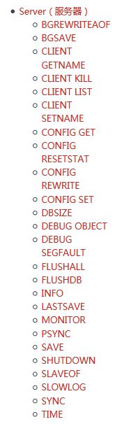
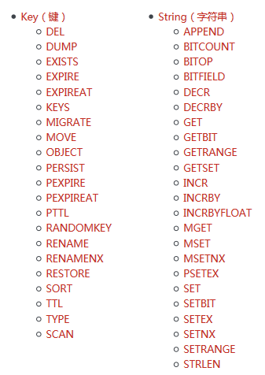
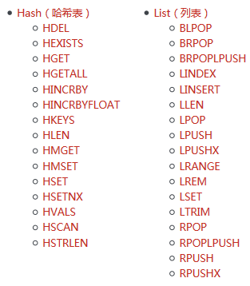
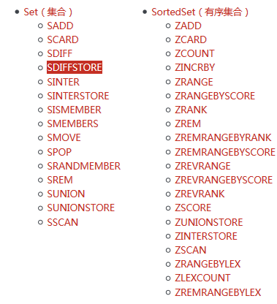
Redis
背下来,要考的

Slide 24
Redis
String : 字符串
Hash : 对象映射
SortedSet :关系存储
List:队列/栈
对象缓存方式:
1 : 使用Hash, Field 和 value 分别对应 对象属性名和 属性值
优点: 可以读取/改变单个或者多个属性
缺点: 对Redis压力大 O(n)
2 : 序列化为Json存储
缺点: 整个对象存储,修改单个属性要序列化整个对象
优点: 对redis压力小 O(1)

Slide 25
Redis
List 使用场景:
秒杀:
假如秒杀100个商品 可以先生成 100 个id放在List中 , 参与者先从List中获取Id,如果取到,则进入下单流程
还可以使用什么命令什么数据结构来做秒杀的控制?
用户行为批量存储
用户数据序列化成Json 存储到List中,定期/或者超过一定数量批量存储至数据库.

Slide 26
Redis
SortedSet
key,member,score,index,+inf,-inf
使用场景:
商品的最新评论
用户最后的订单
注意避免向一个sortedset放入 过多的member 不要超过10w
1kw 的 小于40个字节的 id,占用了22g内存,并且遍历的速度并不高

Slide 27
Redis
注意事项:
DB or 缓存?
存储数据的颗粒度的选择: hash or json
是否需要有效期?
分布式锁的使用(redisson) –不要轻易使用
阿里云产品不支持 lua
http://redisdoc.com/topic/replication.html#replication-topic
http://redisdoc.com/topic/persistence.html#rdb-aof

Slide 28
Redis
集群模式
1 : 客户端分片
2: 代理模式,代理分片 *
3: redis 3 集群模式

Slide 29
01
Mysql
目录
02
Redis
03
ElasticSearch
Notes:
本次汇报主要分三点：公司简介、建设思路、建设内容；建设内容由APP/小程序开发、微服务模块规划开发、小程序/公众号运营三部分组成：
讲述的顺序安排如下：
公司简介、建设思路、建设内容第一部分（英雄汇5.0APP/小程序开发）由周冉杨讲述；
微服务模块规划开发版块，业务部分由业务领域专家杨辉军介绍；微服务技术及研发体系部分由公司CTO宫树涛宫总介绍；
小程序/公众号的运营版块，由运营负责人蔡昌伟进行讲述
我是1919的项目经理周冉杨，下面先由我来给各位介绍，

Slide 30
elaticsearch
Elasticsearch是一个开源的高扩展的分布式全文检索引擎，它可以近乎实时的存储、检索数据；本身扩展性很好，可以扩展到上百台服务器，处理PB级别的数据。
Elasticsearch也使用Java开发并使用Lucene作为其核心来实现所有索引和搜索的功能，但是它的目的是通过简单的RESTful API来隐藏Lucene的复杂性，从而让全文搜索变得简单。

Slide 31
作业
重点 : Redis命令
SQL: DDL;DML

